Slide 1




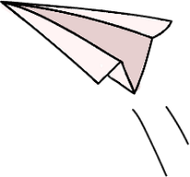




TOÁN
Bài 76: ÔN TẬP CÁC SỐ TRONG PHẠM VI 10 000, 100 000

Slide 2


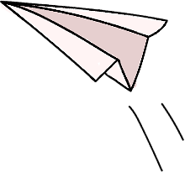


Slide 3

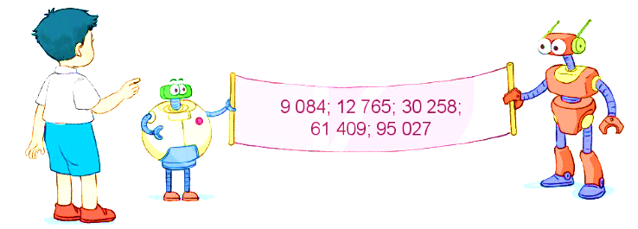
1
Đọc các số sau
a

Slide 4
Số | Đọc số
9 084 | Chín nghìn không trăm tám mươi tư
12 765 | Mười hai nghìn bảy trăm sáu mươi lăm
30 258 | Ba mươi nghìn hai trăm năm mươi tám
61 409 | Sáu mươi mốt nghìn bốn trăm linh chín
95 027 | Chín mươi lăm nghìn không trăm hai mươi bảy
b

Slide 5
2
Số
a) 9 995; 9 996; 9 997; ;9 999; ; 10 002;
10 003
9 998
?
?
10 000
?
10 001
?
+ 1
b) 35 760; 35 770; ; 35 790; ; 35 810 ;
35 830
35 800
35 820
?
35 780
?
?
?
+ 10
c) 68 400; ; 68 600; 68 700; ; 69 000;
68 800
68 900
69 100
68 500
?
?
?
?
+ 100

Slide 6
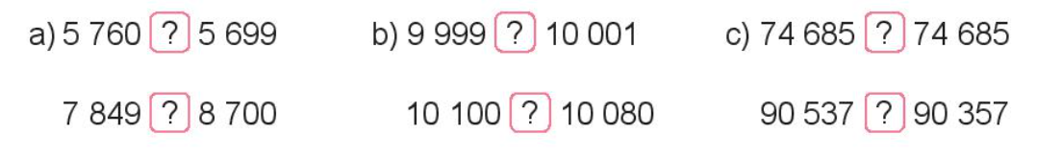

3
>; <; =
>
<
=
<
>
>
Nhắc lại cách so sánh hai số.
Số nào có nhiều chữ số hơn thì lớn hơn, số nào có ít chữ số hơn thì bé hơn.
Hai số có cùng số chữ số thì ta so sánh từng cặp chư số ở cùng một hàng, kể từ trái sang phải. Nếu so sánh hai số có số hàng nghìn, hàng trăm, hàng chục, hàng đơn vị đều giống nhau thì hai số đó bằng nhau.

Slide 7
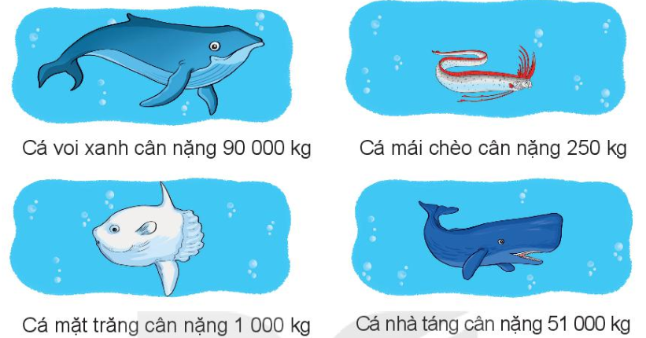
3
Trong các con cá dưới đây, con cá nào nặng nhất, con cá nào nhẹ nhất?
Ta có: 250 < 1 000 < 51 000 < 90 000
Vậy cá voi xanh nặng nhất, cá mái chèo nhẹ nhất

Slide 8
5
Bác An hỏi bác Ba Phi: “Năm nay, trang trại nhà bác có bao nhiêu con vịt?”.
Bác Ba Phi hóm hỉnh trả lời: “Bác tính nhé! Năm nay, số con vịt ở trang trại nhà tôi là số tròn chục lớn nhất có bốn chữ số khác nhau”.
Em hãy giúp bác An tìm số con vịt ở trang trại nhà bác Ba Phi năm nay.
Số tròn chục lớn nhất có 4 chữ số khác nhau là 9 870.
Vậy năm nay nhà bác Ba Phi có tất cả 9 870 con vịt.
Để được số lớn nhất có 4 chữ số khác nhau thì chữ số hàng đơn vị phải là 0 và theo thứ tự các chữ số hàng nghìn, hàng trăm, hàng chục phải là những số lớn nhất có thể và phải khác nhau.

Slide 9


Slide 10

Hãy đọc các số cách nhau 2 đơn vị bắt đầu từ số 5 372
5 3 74, 5 376…

Slide 11
Hãy đọc các số cách nhau 5 đơn vị bắt đầu từ số 8 450
8 545, 8 550

Slide 12



